Slide 1
الجزء الأول -اساسيات الحاسوب (المحاضرة الثالثة)
أستاذة المادة / م.م ساره عبد السلام
المرحلة الاولى/ قسم التربية الرياضية
كلية التربية الأساسية /الجامعة المستنصرية
Notes:
NOTE: To replace a picture, just select and delete it. Then use the Insert Picture icon to replace it with one of your own!

Slide 2
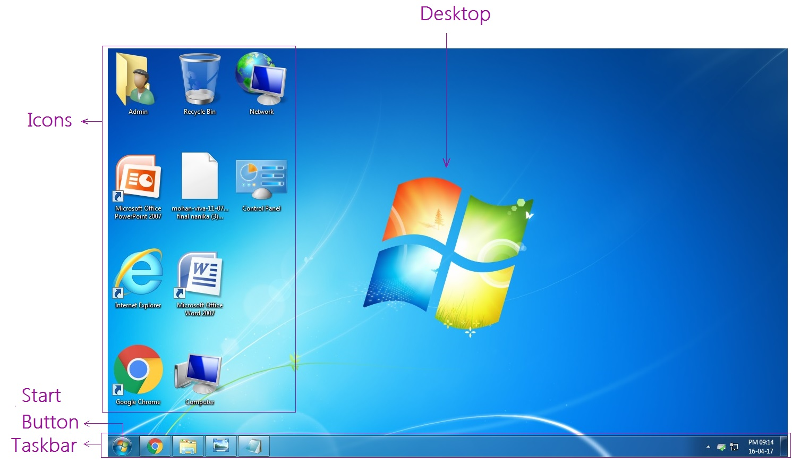
مكونات سطح المكتب
قائمة أبدا Start Menu
شريط المهام Taskbar
سطح المكتب Desktop

Slide 3
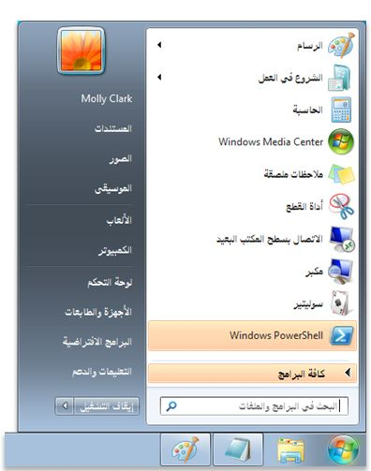
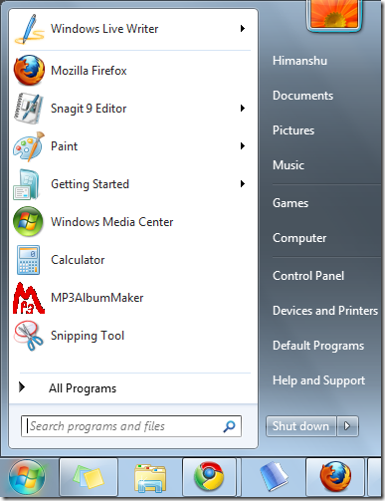
1. قائمة أبدا Start Menu
هي احد اهم الأدوات المستخدمة في التعامل مع نظم الويندوز. حيث تسمح قائمة ابدأ بفتح القوائم وتشغيل التطبيقات.
بالنقر على زر قائمة ابدأ Start , سوف تظهر قائمة ابدأ التي يمكن من خلالها الدخول والاطلاع على البرامج والتطبيقات الموجودة (المثبتة) في الحاسوب.

Slide 4
1. قائمة أبدا Start Menu
في اعلى الجانب الايسر من قائمة ابدأ توجد التطبيقات التي استخدمت مؤخراً من قبل المستخدم، ويوجد سهم اسود صغير بجانب اسم التطبيق يطهر اخر الملفات التي تم فتحها مع هذا التطبيق.
في نهاية الجانب الايسر تظهر:-
كافة البرامج All Programs: عند ضغط هذا الخيار تظهر قائمة منبثقة (تسمى هذه القوائم بالقوائم المتتالية Cascading Menus) تضم كل البرامج المثبتة في الحاسوب والتي يمكن فتحها بضغط الزر الايسر للماوس.
حقل "البحث عن البرامج والملفات Search Programs and Files" وهو خيار لم يكن موجود في ويندوز اكس بي، اذ يتم الوصول الى الملفات والبرامج بمجرد ادخال الاسم او الحروف الأولى من اسمها.

Slide 5
1. قائمة أبدا Start Menu
اما الجانب الأيمن من قائمة ابدأ فهي تسمح بالوصول الى مجلدات ويندوز (المستندات Documents، الحصول على المساعدة والدعم Help and Support، الحاسوب Computer، العاب Games،لوحة التحكم Control Panel)

Slide 6
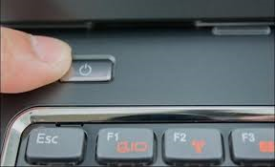
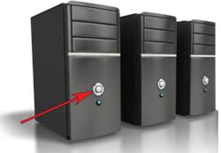
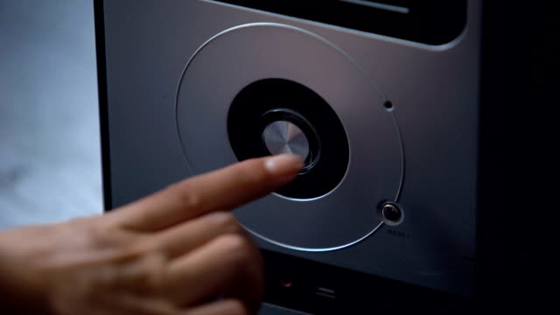
تشغيل الحاسوب
يتم تشغيل الحاسوب من خلال زر التشغيل Power في الحاسوب (سواء كان الحاسوب مكتبي او محمول)، وزر تشغيل الشاشة اذا كان الحاسوب مكتبي
زر التشغيل في الحاسوب المحمول
زر التشغيل في الحاسوب المكتبي

Slide 7
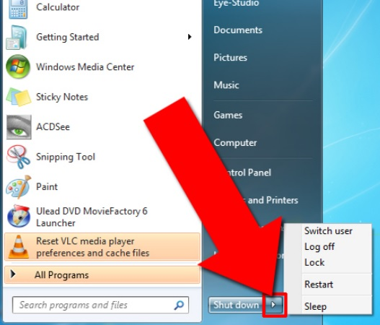
إيقاف تشغيل الحاسوب
ويقصد به توقف الحاسوب عن العمل.
يظهر في الركن السفلي من قائمة ابدأ عند النقر فوق زر إيقاف التشغيل Shut down يقوم الحاسوب بإغلاق كافة البرامج المفتوحة وإيقاف تشغيل الحاسوب.

Slide 8
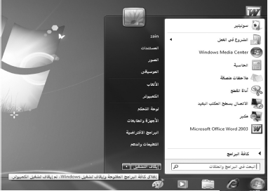
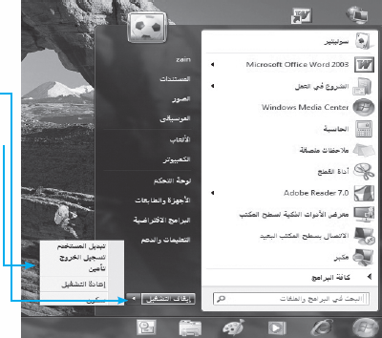
إنهاء العمل الأمن: لإنهاء العمل على نظام التشغيل (ويندوز 7) بطريقة صحيحة وآمنة, اتبع الإرشادات التالية:
1.أغلق كافة التطبيقات الفاعلة على النظام.
2.انقر على زر (ابدأ) للوصول لقائمة الخيارات.
3.انقر على زر (إيقاف التشغيل) .
4.انتظر قليلاً ليتم إغلاق الجهاز تلقائياً مع الاحتفاظ بكافة التعريفات والتعديلات التي تم إجراؤها من قبل المستخدم على بيئة النظام.
5.أو اضغط على السهم الموجود بجانب إيقاف التشغيل حيث ستظهر قائمة إيقاف التشغيل.
6.اختر من القائمة الخيار المناسب للإغلاق.

Slide 9
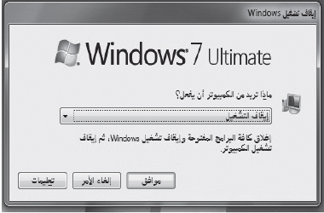
7.أو اضغط على مفتاحي (Alt+F4 )واختر من القائمة ماذا تريد من الكمبيوتر أن يفعل.

Slide 10
ويضم زر الإيقاف خيارات فرعية أخرى وهي:-
تبديل المستخدم Switch user :- يسمح لشخص اخر لتسجيل الدخول الى جهاز الحاسوب. وقد يتطلب ويندوز 7 ادخال اسم المستخدم وكلمة السر في حالة وجودها.
تسجيل الخروج Log off :- تسمح بتسجيل الخروج للمستخدم الحالي وغلق كل البرامج وفسح المجال لأي مستخدم اخر (مثبت على الحاسوب) بالدخول واستخدام الحاسوب
تامين Lock او (القفل):- يمنع أي شخص من الدخول باستثناء الأشخاص المرخص لهم بالدخول الى الحاسوب.

Slide 11
إعادة تشغيل الحاسوب Restart :- تكمن أهمية إعادة تشغيل الحاسوب عند تثبيت (تنصيب) برامج جديدة، او إضافة جزء مادي للحاسوب (في بعض الأحيان) مثل الطابعة، او توقف الحاسوب عن العمل لسبب ما.
إيقاف مؤقت : هما خيران Sleep او Hibernate (سكون وسبات):- وهما يقومان بنفس العمل وهو إيقاف مؤقت للحاسوب واختفاء الواجهات المعروضة على الشاشة ولكنهما يبقيان البرامج مفتوحة كما كانت عندما نلغي التوقف المؤقت، والغاية من ذلك الحفاظ على الشاشة وترشيد استهلاك الكهرباء.

Slide 12
2. شريط المهام Taskbar
يستخدم في المقام الأول للتبديل بين الويندوز المفتوحة.
هو عبارة عن الشريط الافقي الطويل (عادة ما يكون ازرق اللون) الموجود في اسفل الشاشة وشريط المهام يكون ظاهراً طوال الوقت بخلاف سطح المكتب الذي يختفي وراء الويندوز المفتوحة (علماً انه يمكن اخفاءه او تغيير مكانه).

Slide 13
يحتوي شريط المهام على:-
قائمة ابدأ وشريط التشغيل السريع Quick Launch Bar (الذي يحتوي على ايقونات انترنت اكسبلورر Internet Explorer، ويندوز ميديا بلاير Windows Media Player)
القسم الأوسط الذي يظهر البرامج والملفات المفتوحة.
في الجهة اليمنى : شريط الاشعار Notification Bar الذي يتضمن ساعة ورموز (الصور الصغيرة) التي تشير الى حالة بعض البرامج وبعض اعدادات الحاسوب.

Slide 14
تظهر في منطقة الاشعار تفصيل حالة نشاط البرامج Software Updates او أجهزة معينة مثل الساعة او عن حالة الطباعة بطبع الوثائق، ورسائل تحذير او تحديث لبرامج معينة مثل البرامج المضادة للفايروسات، وإظهار سطح المكتب Show Desktop، اذ تم وضع زر اظهار سطح المكتب عند طرف شريط المهام ، لتسهيل النقر فوق الزر عندما يراد العودة او مشاهدة سطح المكتب .
قائمة ابدأ
شريط التشغيل السريع
منطقة الويندوز المفتوحة
منطقة الاشعار
اظهار سطح المكتب

Slide 15
عند الضغط بالزر الأيمن للماوس على شريط المهام تظهر قائمة تتضمن مجموعة من الخيارات :-
شريط الأدوات Toolbars: ايعاز يسمح باستدعاء قائمة أوامر شريط الأدوات المرفقة لشريط المهام الرئيسي وهي:-
العنوان Address: اظهار العناوين على شريط المهام.
روابط Links: يستخدم للربط بمواقع الكترونية.
Table Pc Input Panel :اظهار لوحة يمكن الكتابة عليها باستخدام المؤشر (مؤشر الماوس) ويقوم البرنامج بتحويلها الى نصوص الكترونية.
سطح المكتب Desktop: شريط يظهر ايقونات سطح المكتب.
شريط الحاسوب Computer: يقوم بإظهار مكونات المجلد Computer على شريط المهام.
شريط اللغة Language: يقوم بإظهار شريط اللغة على الشاشة ويمكن ارجاعه لشريط المهام بالسحب والافلات بزر الماوس الايسر.

Slide 16
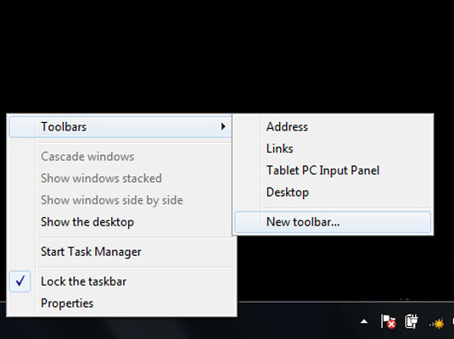
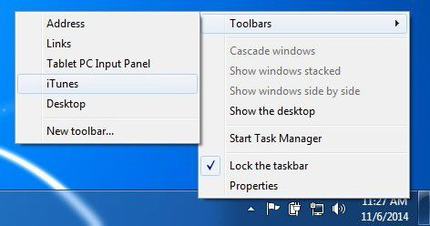
قائمة شريط المهامTaskbar

Slide 17
Cascade window: يسمح بترتيب الويندوز المفتوحة معاً بشكل صفحات
Show windows stacked: ترتيب الويندوز المفتوحة بشكل افقي.
Show windows side by side: ترتيب الويندوز المفتوحة بشكل عامودي.
Show desktop: يعمل على تصغير الويندوز المفتوحة لإظهار سطح المكتب.
Start Task Manager: يظهر نافذة إدارة او مدير المهام Task Manager . والتي تحتوي على مجموعة خيارات أهمها توقف عمل برنامج في حالة اذا كان البرنامج لا يمكن غلقه بالطرق الاعتيادية.

Slide 18
التأشير على البرنامج / الملف المراد اغلاقه عن العمل
الضغط على End Task واحيانا تظهر رسالة نختار منها الخيار End Task

Slide 19
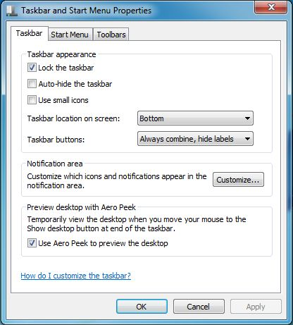
Lock Taskbar : يعمل على التحكم بموقع الشريط من خلال التحكم ب
خصائص Properties: يمكن من خلاله تغيير صفات شريط المهام.

Slide 20
تخصيص شريط المهام
لتغيير مساحة شريط المهام : نشير الى حافة شريط المهام فيتحول المؤشر لسهم مزدوج الرأس ثم سحب الحالة لتعيين مساحة شريط المهام حسب رغبة المستخدم.
إضافة شريط أدوات الى شريط المهام : شريط الأدوات عبارة عن صف او مجموعة ازرار او الرموز التي تمثل مهام يمكن اجراءها في برنامج ويمكن ان تظهر بعض اشرطة الأدوات على شريط المهام.
يمكن إضافة اشرطة الأدوات الى شريط المهام:
النقر بزر الماوس الأيمن فوق منطقة خالية على شريط المهام، ثم الإشارة الى اشرطة الأدوات Toolbars.
النقر فوق أي عنصر في القائمة لإضافته او ازالته. أسماء الأدوات التي يوجد بجوارها علامة اختيار √ تكون موجودة بالفعل على شريط المهام

Slide 21
منطقة الاشعار
عند تحريك المؤشر فوق احد هذه الرموز فستظهر حالة هذه الاعدادات
يقوم الويندوز بإخفاء الرموز الموجودة في منطقة الاشعار لتقليل كثرة الرموز في هذه المنطقة.
يوجد عدة رموز منها (رمز الشبكة، رمز مستوى الصوت، رمز اللغة)

Slide 22
اظهار او إخفاء شريط اللغة
النقر بالزر الأيمن للماوس فوق شريط المهام ، والاشارة الى اشرطة الأدوات ثم فوق شريط اللغة.
بمجرد ظهور شريط اللغة، يمكن النقر بزر الماوس الأيمن فوقه لعرض الخيارات اللازمة لتغيير اعداداته.
وبالنقر بزر الماوس الأيمن فوق شريط اللغة، ثم تنفيذ احد الاجراءين الاتيتين:
النقر فوق تصغيرMinimize لتصغير حجم شريط اللغة الى رمز على شريط المهام.
النقر فوق اغلاق شريط اللغة Close the Language Bar

Slide 23
3. سطح المكتب Desktop
يضم الايقونات Icons (الصور الرسومية Graphical Picture) التي تمثل التطبيقات والمجلدات والملفات وأجزاء أخرى من نظام التشغيل بشكل افتراضي مثل الايقونات الأساسية: المستندات Documents، الحاسوب Computer، سلة المحذوفات Recycle Bin، والايقونات الفرعية: انترنت اكسبلورر Internet Explorer، الشبكة My Network. ويضم كذلك ما يسمى ب "العلامات او الأدوات الذكية"

Slide 24
BEST FOR YOU

